Slide 1

1.1.3 集合的基本运算
第1课时 并集、交集

Slide 2


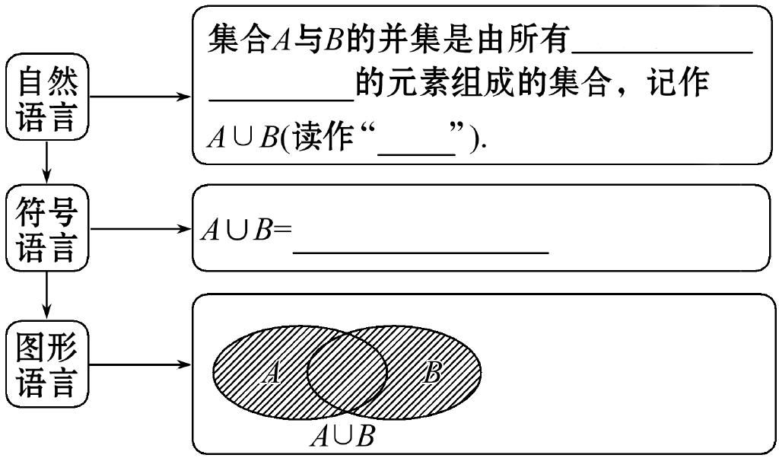
【自主预习】
1.并集
属于集合A或属
于集合B
A并B
{x|x∈A,或x∈B}

Slide 3
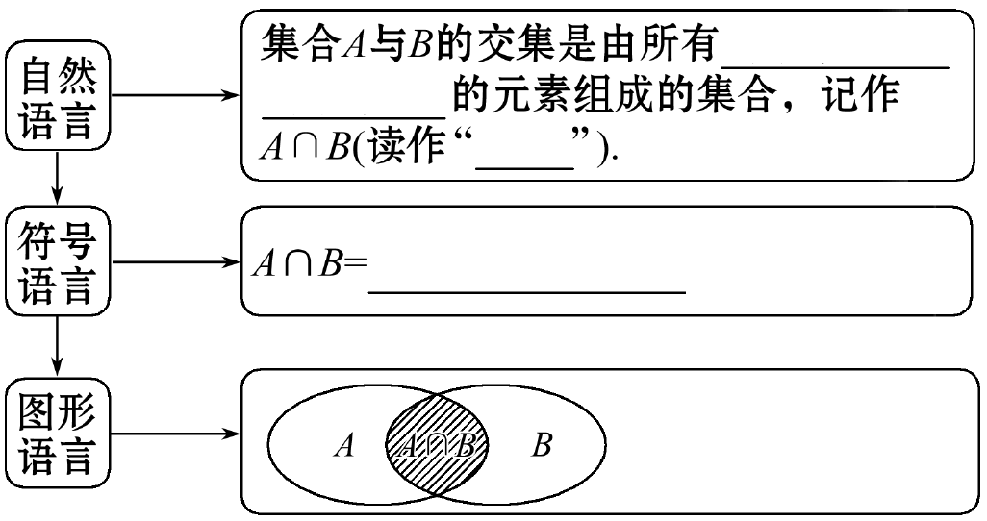
2.交集
属于集合A且属
于集合B
A交B
{x|x∈A,且x∈B}

Slide 4
【即时小测】
1.若集合M={-1,1},N={-2,1,0},则M∩N= ( )
A.{0,-1} B.{1}
C.{0} D.{-1,1}
【解析】选B.M∩N={1}.

Slide 5
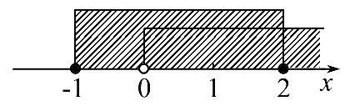
2.已知集合A={x|x>0},B={x|-1≤x≤2},则A∪B等于
( )
A.{x|x≥-1} B.{x|x≤2}
C.{x|0<x≤2} D.{x|-1≤x≤2}
【解析】选A.画出数轴表示如图,A∪B如阴影部分所示.

Slide 6
3.设S,T是两个非空集合,且它们互不包含,那么S∪(S∩T)等于 ( )
A.S∩T B.S
C.∅ D.T
【解析】选B.因为(S∩T)⊆S,所以S∪(S∩T)=S.

Slide 7
4.已知集合A={1,2,3},B={2,4,5},则集合A∪B中元素
的个数为________.
【解析】因为A={1,2,3},B={2,4,5},
所以A∪B={1,2,3,4,5},共5个元素.
答案:5

Slide 8
5.集合A={0,2,a²},B={1,a},若A∩B={1},则a=________.
【解析】由A∩B={1}得1∈A,则a²=1,a=±1,
又B={1,a},a=1不符合元素的互异性,所以a=-1.
答案:-1

Slide 9
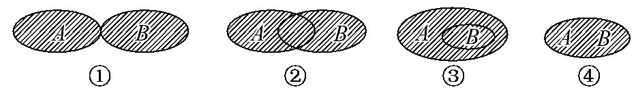
【知识探究】
探究点1 并集
1.A∪B的元素等于A的元素的个数与B的元素的个数的和吗?
提示:不一定,用Venn图表示A∪B如下:

Slide 10
当A与B有相同的元素时,根据集合元素的互异性,重复的元素在并集中只能出现一次,如图②③④中,A∪B的元素个数都小于A与B的元素个数的和.

Slide 11
2.若A∪B=A,则A与B有什么关系?
提示:若A∪B=A,则B⊆A.

Slide 12
【归纳总结】
1.对并集含义的三点说明
(1)A∪B仍是一个集合,由所有属于A或属于B的元素
组成.
(2)“x∈A或x∈B”这一条件,包括下列三种情况:
①x∈A,但x∉B;②x∈B,但x∉A;③x∈A,且x∈B.

Slide 13
(3)对于A∪B,不能认为是由A的所有元素和B的所有元素所组成的集合.因为A与B可能有公共元素,公共元素只能算一个元素.

Slide 14
2.并集的性质
(1)A∪A=A,A∪∅=A,A∪B=B∪A.
(A∪B)∪C=A∪(B∪C).A⊆A∪B,B⊆A∪B.
(2)A⊆B⇔A∪B=B.A∪B=∅⇔A=B=∅.
易错警示:A∪B是一个集合运算,其结果是一个集合,运算时并不是把两集合的元素简单地堆积在一起,还应该满足集合元素的互异性.

Slide 15
探究点2 交集
1.当集合A与B没有公共元素时,A与B就没有交集吗?
提示:不能这样认为,当两个集合无公共元素时,两个
集合的交集仍存在,即此时A∩B=∅.
2.若A∩B=A,则A与B有什么关系?
提示:若A∩B=A,则A⊆B.

Slide 16
【归纳总结】
1.对交集概念的三点说明
(1)A∩B是一个集合,由A与B的所有公共元素组成,
而非部分元素组成.
(2)“A∩B”包含了两层含义:
①A∩B中的元素都是两集合A,B的公共元素;
②集合A与B中的所有公共元素都在A∩B中.
(3)若两集合A与B没有公共元素,则A∩B=∅.

Slide 17
2.交集的性质
(1)A∩A=A,A∩∅=∅,A∩B=B∩A.
(A∩B)∩C=A∩(B∩C),
A∩B⊆A,A∩B⊆B.
(2)A⊆B⇔A∩B=A.A∩B=A∪B⇔A=B.
(3)A∩(B∪C)=(A∩B)∪(A∩C),
A∪(B∩C)=(A∪B)∩(A∪C).

Slide 18
类型一 并集概念及简单应用
【典例】1.(2015·四川高考改编)设集合A={x|-1
<x<2},集合B={x|1<x<3},则A∪B= ( )
A.{x|-1<x<3} B.{x|-1<x<1}
C.{x|1<x<2} D.{x|2<x<3}

Slide 19
2.若集合A={1,3,x},B={1,x²},A∪B={1,3,x}满足条件的实数x的个数有 ( )
A.1个 B.2个 C.3个 D.4个

Slide 20
【解题探究】1.典例1中集合A,B是连续数集,如何求它们的并集?
提示:可结合数轴分析求解.
2.典例2中集合A∪B中的元素与集合A,B中的元素有什么关系?
提示:两个集合并集中的元素来源于已知两个集合的元素.

Slide 21
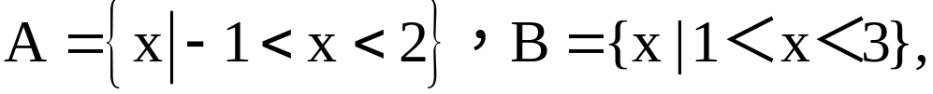

【解析】1.选A.
所以A∪B={x|-1<x<3}.
2.选C.因为A∪B={1,3,x},
即A∪B=A,所以B⊆A,
所以x²=x或x²=3,所以x=0或± ,
经检验三个数都符合要求.

Slide 22
【延伸探究】将典例2改为:满足{1,3}∪A={1,3,5}的所有集合A的个数是 ( )
A.1 B.2 C.3 D.4

Slide 23
【解析】选D.由{1,3}∪A={1,3,5}知,A⊆{1,3,5},且A中至少有一个元素为5,从而A中其余元素可以是集合{1,3}的子集的元素.而{1,3}有4个子集,因此满足条件的A的个数是4.它们分别是{5},{1,5},{3,5},{1,3,5}.

Slide 24
【方法技巧】求集合并集的方法
(1)两集合用列举法给出:①依定义,直接观察求并集;②借助Venn图写并集.
(2)两集合用描述法给出:①直接观察,写出并集;②借助数轴,求出并集;

Slide 25
(3)一个集合用描述法,另一个用列举法:①直接观察,
找出并集;②借助图形,观察写出并集.
特别提醒:若两个集合中有相同元素,在求其并集时,
只能算作一个.

Slide 26
【变式训练】(2016·许昌高一检测)已知集合M={0,1,3},N={x|x=3a,a∈M},则M∪N= ( )
A.{0} B.{0,3}
C.{1,3,9} D.{0,1,3,9}
【解析】选D.由M={0,1,3},N={x|x=3a,a∈M},得N={0,3,9}.所以M∪N={0,1,3}∪{0,3,9}={0,1,3,9}.

Slide 27
【补偿训练】1.已知集合A={0,2,4},B={0,1,2,3,5},则A∪B= .
2.若集合A={x|-1≤x<2},B={x|0<x≤3},则A∪B= .

Slide 28
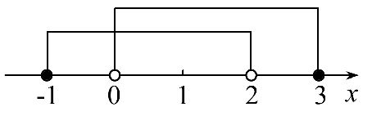
【解析】1. A∪B={0,2,4}∪{0,1,2,3,5}
={0,1,2,3,4,5}.
2.结合数轴,
分析可得A∪B={x|-1≤x≤3}.
答案:1.{0,1,2,3,4,5} 2.{x|-1≤x≤3}

Slide 29
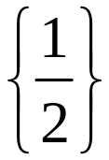
类型二 交集概念及简单应用
【典例】1.(2015·福建高考)若集合M={x|-2≤x<2},
N={0,1,2},则M∩N等于 ( )
A.{0} B.{1} C.{0,1,2} D.{0,1}
2.(2016·宿州高一检测)设A={x|2x²-px+q=0},
B={x|6x²+(p+2)x+5+q=0},若A∩B= ,求A∪B.

Slide 30

【解题探究】1.典例1中集合M,N的公共元素有哪些?
提示:典例1中集合M,N的公共元素是0,1.
2.典例2中由A∩B= 可得出什么?
提示:可以得出 ∈A, ∈B.

Slide 31

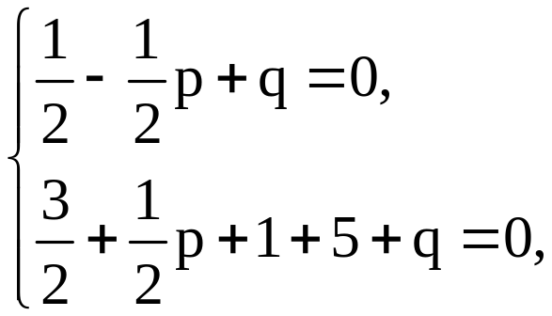
【解析】1.选D.因为集合N中的元素0∈M,1∈M,2∉M,
所以M∩N= .
2.因为A∩B= ,所以 ∈A, ∈B.
将 分别代入方程2x²-px+q=0及6x²+(p+2)x+5+q=0中,
联立得方程组

Slide 32
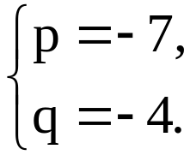
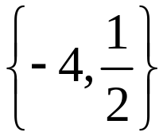
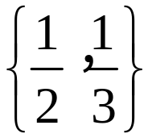
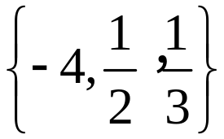
解得
所以A={x|2x²+7x-4=0}= ,
B={x|6x²-5x+1=0}= ,
所以A∪B= .

Slide 33
【方法技巧】
1.求集合A∩B的步骤
(1)首先要搞清集合A,B的代表元素是什么.
(2)把所求交集的集合用集合符号表示出来,写成“A∩B”的形式.
(3)把化简后的集合A,B的所有公共元素都写出来即可.

Slide 34
2.求集合A∩B的常见类型
(1)若A,B的代表元素是方程的根,则应先解方程求出方程的根后,再求两集合的交集.
(2)若集合的代表元素是有序数对,则A∩B是指两个方程组成的方程组的解集,解集是点集.

Slide 35
(3)若A,B是无限数集,可以利用数轴来求解,但要注意利用数轴表示不等式时,含有端点的值用实心点表示,不含有端点的值用空心圈表示.

Slide 36
【变式训练】已知集合A={1,2,3},B={2,m,4},
A∩B={2,3},则m= .
【解析】因为A∩B={2,3},所以3∈B.所以m=3.
答案:3

Slide 37

【补偿训练】设集合A={x|x= k∈N},
B={x|x≤5,x∈Q},则A∩B等于 ( )
A.{1,2,5} B.{1,2,4,5}
C.{1,4,5} D.{1,2,4}

Slide 38
【解析】选B.因为集合A={x|x= k∈N},
B={x|x≤5,x∈Q},
当k=0时,x=1;
当k=1时,x=2;
当k=5时,x=4;
当k=8时,x=5,
所以A∩B={1,2,4,5}.

Slide 39
类型三 集合交、并运算的性质及综合应用
【典例】已知集合A={x|x<-1或x>4},B={x|2a≤
x≤a+3},若A∩B=B,求实数a的取值范围.

Slide 40
【解题探究】典例中A∩B=B这一关系说明两个集合之间有什么关系?
提示:这一关系说明集合B⊆A.

Slide 41
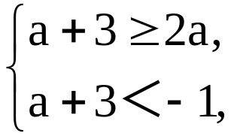
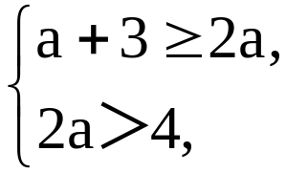
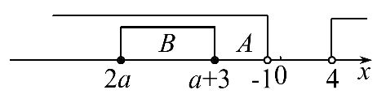
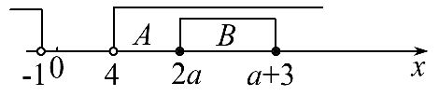
【解析】①当B=∅时,只需2a>a+3,即a>3;
②当B≠∅时,根据题意作出如图所示的数轴,
可得 或
解得a<-4或2<a≤3.
综上可得,实数a的取值范围为a<-4或a>2.

Slide 42
【延伸探究】
1.典例若将条件“A∩B=B”改为“A∪B=A”,其他条件不变,则实数a的取值范围又是什么?

Slide 43
【解析】①当B=∅时,只需2a>a+3,即a>3,此时满足A∪B=A.
②当B≠∅时,需满足2a≤a+3且a+3<-1,或2a≤a+3
且2a>4.解得a<-4或2<a≤3.
综上可得,实数a的取值范围为a<-4或a>2.

Slide 44
2.典例若将条件“A∩B=B”改为“A∪B=R,A∩B=∅”,其他条件不变,则实数a的取值范围又是什么?
【解析】由条件可知B≠∅,所以2a<a+3,2a=-1,a+3=4,此时a的值不存在.

Slide 45
【方法技巧】利用集合交集、并集的性质解题的依据及关注点
(1)依据:A∩B=A⇔A⊆B
A∪B=A⇔B⊆A.
(2)关注点:当集合A⊆B时,若集合A不确定,运算时要
考虑A=∅的情况,否则易漏解.

Slide 46
【补偿训练】1.已知A={x|-2≤x≤4},B={x|x<a},
(1)当A∩B=∅时,求实数a的取值范围.
(2)当A∪B=B时,求实数a的取值范围.

Slide 47
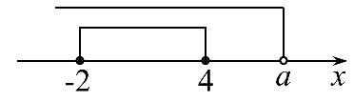
【解析】(1)因为A={x|-2≤x≤4},
B={x|x<a},
且A∩B=∅,所以a≤-2.
(2)因为A∪B=B,所以A⊆B.
由图可知a>4.

Slide 48
2.(2015·临沂高一检测)已知方程x²+px+q=0的两个
不相等实根为α,β.集合A={α,β},B={2,4,5,6},
C={1,2,3,4},A∩C=A,A∩B=∅,求p,q的值.

Slide 49
【解析】由A∩C=A,A∩B=∅得A={1,3},
即方程x²+px+q=0的两个根是1,3,
由根与系数的关系得1+3=-p,p=-4,
1×3=q,q=3.

Slide 50

自我纠错 利用集合的交集、并集的性质求参数的值
【典例】集合A={x|x²-3x+2=0},B={x|x²-2x+a-1=0},
若A∩B=B,则a的取值范围是_____.

Slide 51
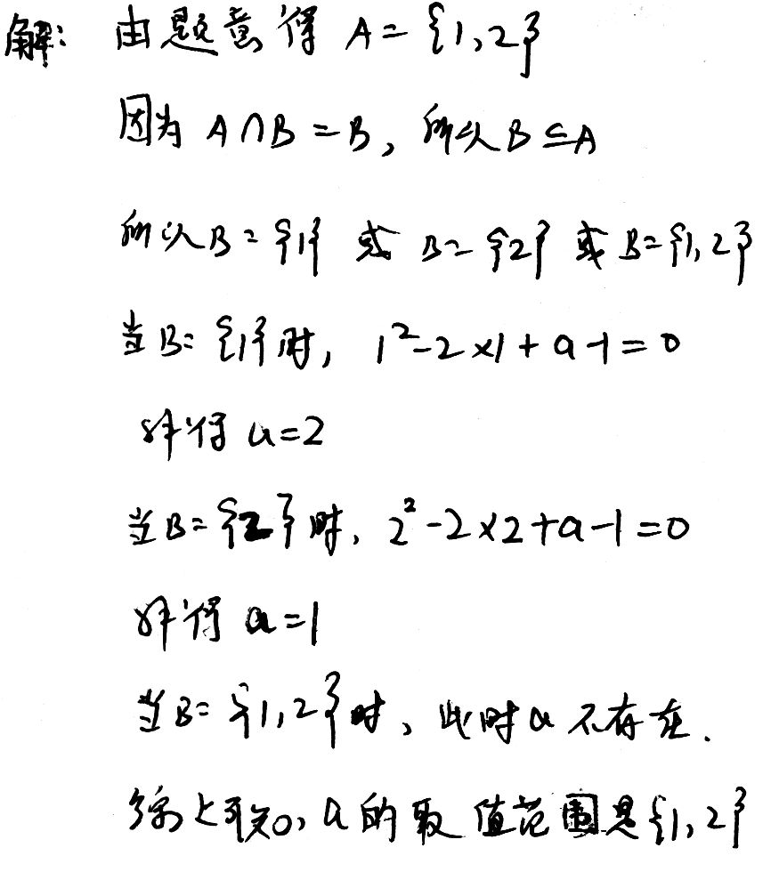
【失误案例】
分析解题过程,找出错误之处,并写出正确答案.

Slide 52
提示:错误的根本原因是忽视对解进行检验及集合B为空集的可能性.实际上典例中由于集合B中的方程存在参数,集合B有取空集的可能.正确解答过程如下:

Slide 53
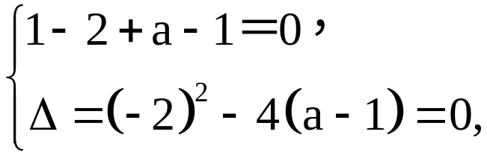
【解析】由题意,得A={1,2},
因为A∩B=B,所以B⊆A,
所以B=∅或B={1}或B={2}或B={1,2}.
当B=∅时,(-2)²-4(a-1)<0,解得a>2;
当B={1}时,
解得a=2,此时B={1},符合题意;

Slide 54
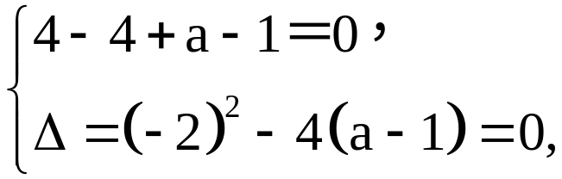
当B={2}时,
此时a不存在.
当B={1,2}时,此时a不存在.
综上所述,a≥2.
答案:{a|a≥2}

Slide 55


